Slide 1
数 值 分 析：复习
2024/4/22

Slide 2
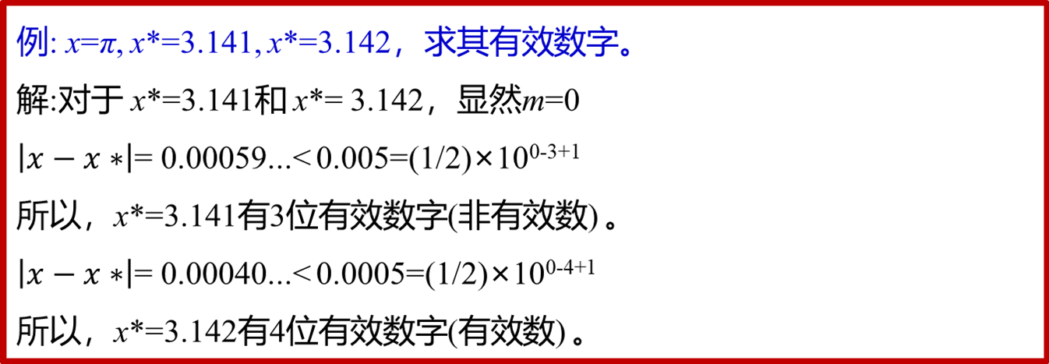
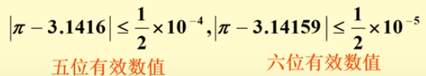
1.3.3 有效数字
定义（有效数字）若近似值x*的误差限是某一位的半个单位，该位到x*的第一位非零数字共有n位，则称x*有n位有效数字。当x*精确到末位，则称x*为有效数。
例 圆周率π ≈ 3.14159265……，则其近似值π ≈ 3.1416有五位有效数字，而π ≈ 3.14159有六位有效数字。
其误差不超过末位数的半个单位，即
有效数字的误差限是其末位数单位的一半；
有效数字本身就体现了误差限，其位数越多误差限越小。
用科学计数法可将有n位有效数字的近似值记为：x*=±10^{m}×[a₁+ a₂×10⁻¹+…+ a_{n}× 10^{-(n-1)}] 其中，a_{i}为0~9的数字，但a₁≠0，m为整数，且绝对误差限 。

Slide 3
1.3.3 有效数字
定理1.1 记为±10^{m}×[a₁+ a₂×10⁻¹+…+ a_{n}× 10^{-(n-1)}]的近似值x*，若其具有n位有效数字，则其相对误差限为 ；反之，若x*的相对误差限为 ，则其至少具有n位效数字。
反之，若
则
故，x*有n位有效数字。
证明：由于x * =±10^{m}×[a₁+ a₂×10⁻¹+…+ a_{n}× 10^{-(n-1)}]
可知 a₁×10^{m}≤|x*| ≤(a₁+1) ×10^{m}，当x*有n位有效数字时，有
可见, 有效数字越多, 相对误差越小。 同样, 如果相对误差越小, 则有效数字越多。

Slide 4
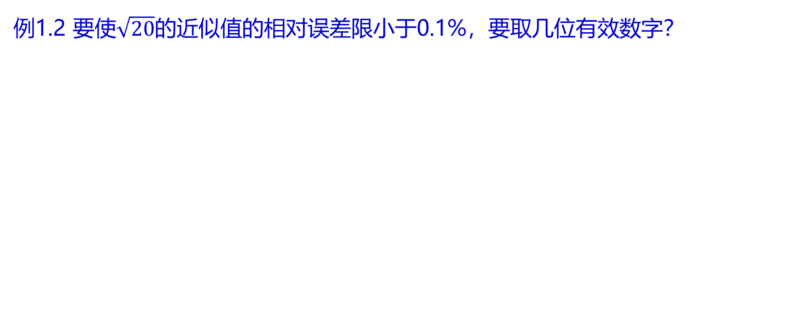
1.3.3 有效数字
解：
因为
而 ，可知a₁=4

Slide 5
2.2.3 Lagrange插值多项式
l_{k}(x)
若令
可以求得：
注意：
1. l₀(x), l₁(x), . . . , l_{n}(x) 与插值节点有关，但与待分析函数f(x) 无关。
2. n次插值多项式L_{n}(x)通常是次数为n的多项式，但特殊情况下可能小于n。
从而可以将拉格朗日插值多项式改写为：
Notes:
l_{n}(x)为相应于节点xn的基函数 。
例如通过三点的二次插值多项式，如果三点共线，则其插值多项式表达的就是一条直线，而不是抛物线，这时L₂(x)是一次多项式.

Slide 6
2.2.3 Lagrange插值多项式
当 n =1时，函数 f(x) 在x₀和x₁处两个节点上互异，则其插值为线性插值
等价于
当 n =2时，函数 f(x)在点x₀、x₁和x₂处三个节点上互异，则其插值为抛物线插值
当函数 f(x) 在 n+1 个点上互异，构造一次数不超过 n 的多项式，即n 次Lagrange插值
线性插值(n=1)和抛物线插值(n=2)分别是拉格朗日插值的两种特殊情况。
Lagrange 插值求解简单方便, 只要给定插值节点就可写出基函数, 易于计算机实现。
Notes:
拉格朗日插值公式 - 知乎 (zhihu.com)
如何直观地理解拉格朗日插值法？ - 知乎 (zhihu.com)

Slide 7
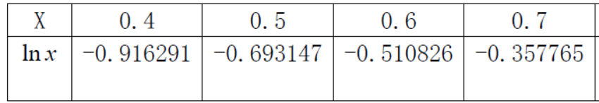
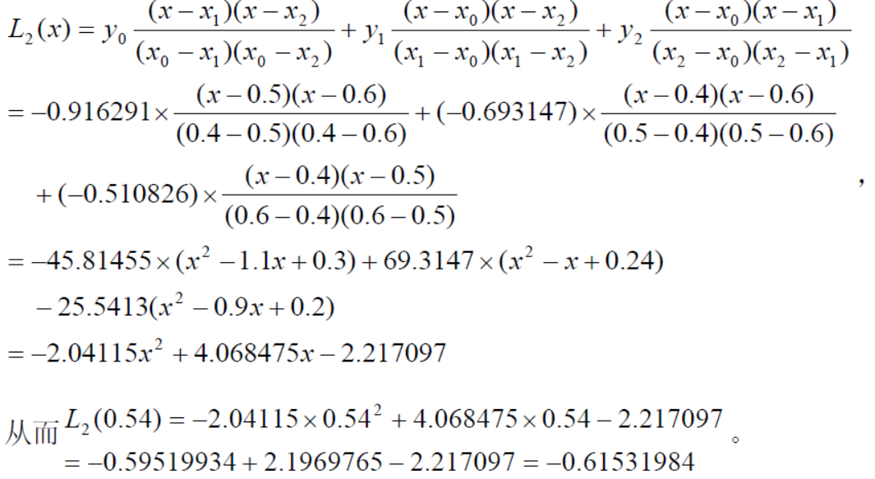
习题
例 给出f(x) = ln x的数值表用二次插值计算ln 0.54的近似值。

Slide 8
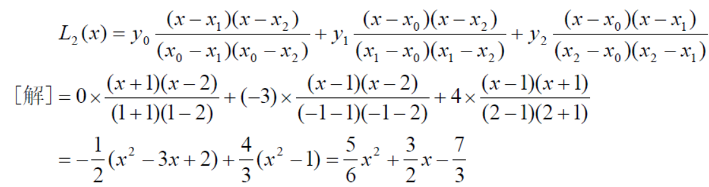
习题
例 当x=1,-1,2时，f(x)=0,- 3,4，求f(x)的二次拉格朗日插值多项式。
掌握四个节点时的三次拉格朗日插值分析方法。

Slide 9
2.4.1 差商及其性质
定义2.3 已知函数在节点 x₀，x₁，…, x_{n} 处的函数值，
则称 为函数 f(x) 关于互异节点
x_{j}和 x_{k} 的一阶差商（差商也称均差）；
称 为函数 f(x)关于互异节点 x_{i}、x_{j}和 x_{k} 的二阶差商；
称 为函数 f(x) 关于互异节点x₀ , x₁, …, x_{n} 的 n 阶差商。
注：差商阶数与节点数不相等；n阶差商利用两个n-1阶差商定义。

Slide 10
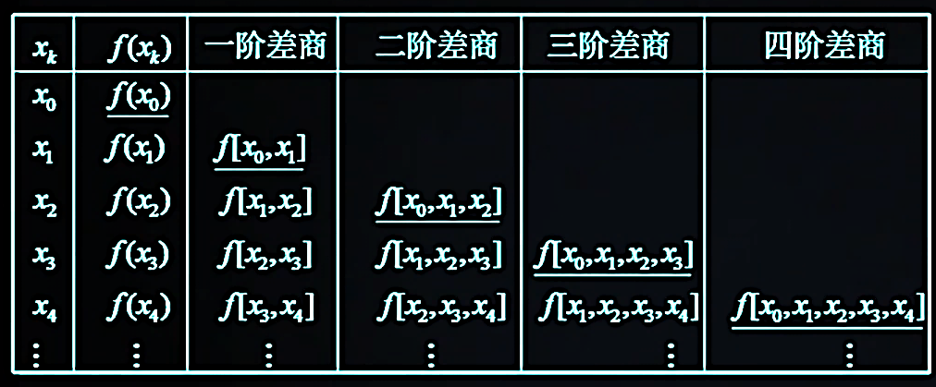
2.4.1 差商及其性质
差商表

Slide 11
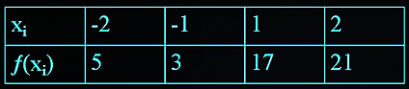
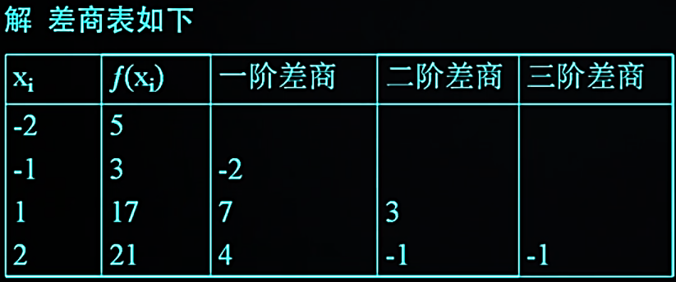
2.4.1 差商及其性质
例2.8 已知y = f(x) 的函数值表如下, 试计算其各阶差商。
0
1
2
3

Slide 12
4.1.1 数值求积的基本思想
数值积分的基本概念
定积分的定义
求积公式的一般形式
近似定积分
机械求积公式
一个求积公式由它的求积节点和求积系数唯一确定。
Notes:
数值分析 第25讲_哔哩哔哩_bilibili

Slide 13
4.1.2 代数精度的概念
定义4.1 如果某个求积公式对于次数不大于m的多项式均能准确地成立,但对于m+1次多项式就不一定准确,则称该求积公式具有m次代数精度。
如果求积公式 具有m次代数精度，则只要令它对f(x)=1,x,x²,…,x^{m} 都准确成立，则：
（4.1.4）

Slide 14
4.1.2 代数精度的概念
代数精度的分析方法：
一个求积公式具有m次代数精度，当且仅当求积公式：
对f(x)=1,x,x²,…,x^{m}精确成立；
对f(x)=x^{m+1}不精确成立。
梯形公式具有1次代数精度；
Simpson公式具有3次代数精度；
Cotes公式具有5次代数精度。

Slide 15
4.2.1 Cotes系数
若已知定积分 的被积函数f(x)在节点 a≤x₀< x₁< x₂<…< x_{n}≤b 上的函数值y_{k}=f(x_{k}),(k=0,1,…,n)，则可以构造其n次Lagrange插值多项式为 。
因此， 。
即插值型求积公式为：
其中求积系数可以通过插值基函数的积分求得，即：
Notes:
节点之间间距可以相等，也可不等。

Slide 16
4.2.1 Cotes系数
机械求积公式
Newton-cotes公式
设将积分区间[a,b]划分为n等份，取等距节点x_{k}=a+kh，步长 ，k=0,1,2,……,n
则使用上述等距节点构造的求积公式中的求积系数为：
继续对Ak化简：
Cotes系数
(4.2.2)
随着阶数增长，牛顿柯特斯系数有正有负，稳定性不能保证。
Notes:
数值分析 第26讲_哔哩哔哩_bilibili
数值分析_中国大学MOOC(慕课) (icourse163.org)

Slide 17
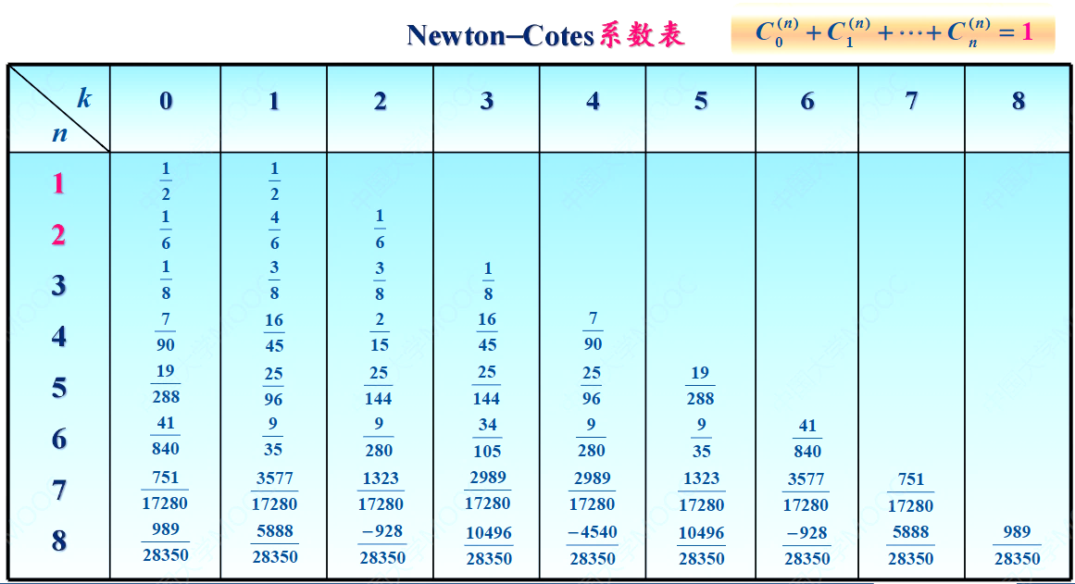
4.2.1 Cotes系数
Cotes系数
(4.2.2)
注：Cotes系数与f(x)及区间[a,b]均无关，取决于n和k，可以查表（表4.1）得到。

Slide 18
4.2.1 Cotes系数
例4.5 用梯形公式、辛普森公式和 Cotes公式求积分 的近似值。
解：
代入求积公式，有
n=4时的Newton-Cotes公式，称为Cotes公式
Notes:
数值分析_中国大学MOOC(慕课) (icourse163.org)（7’23‘’）

Slide 19
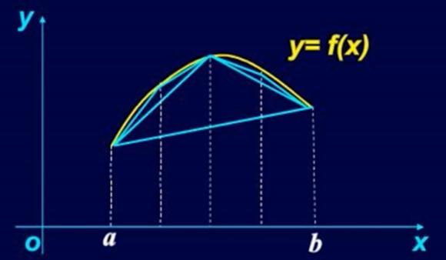
4.2.4 复化求积法及其收敛性
复化求积的基本思想：把积分区间分成若干子区间，再用低阶Newton-Cotes公式在每个子区间上求积分，然后对其求和，进而求得整个区间上的求积公式。
设将积分区间[a,b]划分为n等份，取等距节点x_{k}=a+kh，步长 ，k=0,1,2,……,n
由定积分的区间可加性，有:
复化梯形公式
若在每个小区间[x_{k}, x_{k+1}]上用梯形公式求积，则有:
Notes:
数值分析_中国大学MOOC(慕课) (icourse163.org)（6.5）
数值分析：数值积分（插值法） - 知乎 (zhihu.com)

Slide 20
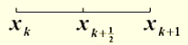
4.2.4 复化求积法及其收敛性
(4.2.3)
复化Simpson公式
若在每个小区间[x_{k}, x_{k+1}]上2等分，用Simpson公式求积，则有:
其中，分点x_{k}=a+kh，k=0,1,2,…；内分点x_{k+1/2}为子区间[x_{k}, x_{k+1}]的中点，h=(b-a)/2。
Notes:
数值分析_中国大学MOOC(慕课) (icourse163.org)
C[a,b]指连续区间；C²，指定区域上的二阶连续可微，且各个二阶偏导均连续的全体函数

Slide 21
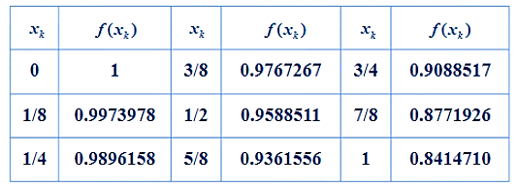
4.2.4 复化求积法及其收敛性
例4.11 已知函数 的数据表，试计算 。
解：依据复化梯形公式，将区间八等分有：
复化梯形公式求解用到了n+1个节点的值。
Notes:
数值分析_中国大学MOOC(慕课) (icourse163.org)（6.5）

Slide 22
4.2.4 复化求积法及其收敛性
解：依据复化Simpson公式，将区间四等分有
复化Simpson公式求解用到了2n+1个节点的值。
采用不同的复化公式，若要计算量一致，则其分段数必然不同。
Notes:
采用不同的复化公式，若要计算量一致，则其分段数不同。
所以要复化辛普森公式与复化梯形公式计算量相同，则前者的分段数要是后者的二分之一。

Slide 23
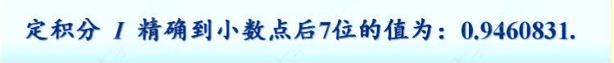
4.2.4 复化求积法及其收敛性
解：依据复化Cotes公式，将区间二等分有
利用复化Cotes公式求得的结果最接近真实值。
复化Cotes公式求解用到了4n+1个节点的值，n为子区间个数。

Slide 24
6.2 迭代法
迭代法，其实是一种逐次逼近的方法,其基本思想是利用某种递推算式,使某个预知的近似根(称为初值)逐次精确化，直到满足精确度要求的近似根为止。
等价变换
f (x) = 0
x = ϕ(x) （6.2.1）
f (x)=0 的根
ϕ (x) 的不动点
从一个初值 x₀ 出发，计算 x₁ = ϕ(x₀), x₂ = ϕ(x₁), …, x_{k+1} = ϕ(x_{k}), … 若
收敛，即存在 x* 使得 ，且 ϕ 连续，则由
可知 x* = ϕ(x* )，即x* 是ϕ(x) 的不动点，也就是f (x)=0的根。
思路
迭代法是一种逐次逼近法，其基本思想是将隐式方程归结为一组显式的计算公式，迭代过程实质上是一个逐步显式化的过程。
循序渐进，目标为营，砥砺前行，才可能取得期望的结果。

Slide 25
6.2.1 迭代法的收敛性
定理6.1 考虑方程x = ϕ(x), ϕ(x)∈C[a, b], 若函数ϕ(x)满足下列两项条件：
当x∈[a, b]时， ϕ(x)∈[a, b]，
存在0≤L<1 ，使|ϕ’(x)| ≤ L＜1对于任意x∈[a, b]成立，
则任取初值x₀∈[a, b]，由x_{k+1}= ϕ(x_{k})得到的序列{x_{k}}(k=0,1,2,…∞)均收敛于ϕ(x)在[a, b]
上唯一不动点，并且有如下的误差估计式：
①
② ( 6.2.7)
且存在极限

Slide 26
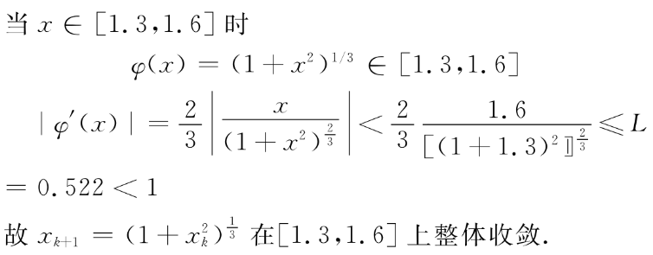
6.2.1 迭代法的收敛性
3.为求方程x³-x²-1 = 0在x₀= 1.5邻域[1.3,1.6]内的一个根，设将方程改写成等价形式，并建立相应的迭代公式： ，分析该公式的收敛性，若收敛，则依其求解方程具有四位有效数字的近似根。
解：在x₀= 1.5的邻域[1.3,1.6]来考察：

Slide 27
6.2.1 迭代法的收敛性
解：
k | x_{k} | k | x_{k}
1 | 1.481248034 | 4 | 1.467047973
2 | 1.472705730 | 5 | 1.466243010
3 | 1.468817314 | 6 | 1.465876820
若L为0.458， x₀为1.5 ，x₁为1.481248034，由于有四位有效数字，故ε=0.5×10⁻³，则有：
迭代次数k应满足
迭代次数k=6
x*=1.465876820≈1.466

Slide 28
6.1.2 二分法
通过不断地把函数 f(x) 的零点所在的区间一分为二，使区间的两个端点逐步逼近零点，进而得到零点近似值的方法叫做二分法。
用二分法求解步骤:
准备：确定有根区间[a,b]，计算函数f(x)在有根区间端点处的值f(a)和f(b)；
二分：给定精确度ε，计算函数f(x)在有根区间二等分中点x₀=(a+b)/2处的函数值；
判断：若f(x₀)=0，则x₀是f(x)=0的零点，计算过程结束；否则进行检验，若f(a) f(x₀)<0 成立，则所求根x* 必在区间(a,x₀)内，取a₁=a,b₁= x₀；不然x*必在区间(x₀,b)内，则取a₁= x₀, b₁=b，进而得到长度为[a,b]的一半的新区间[a₁,b₁] ；
重复前两步操作：在区间[a₁, b₁]上继续二分，…，直至k次等分后，将得到一组不断缩小的区间，即：[a,b]，[a₁,b₁]，…，[a_{k},b_{k}]，… ，直至其最终收敛于所求根x*。

Slide 29
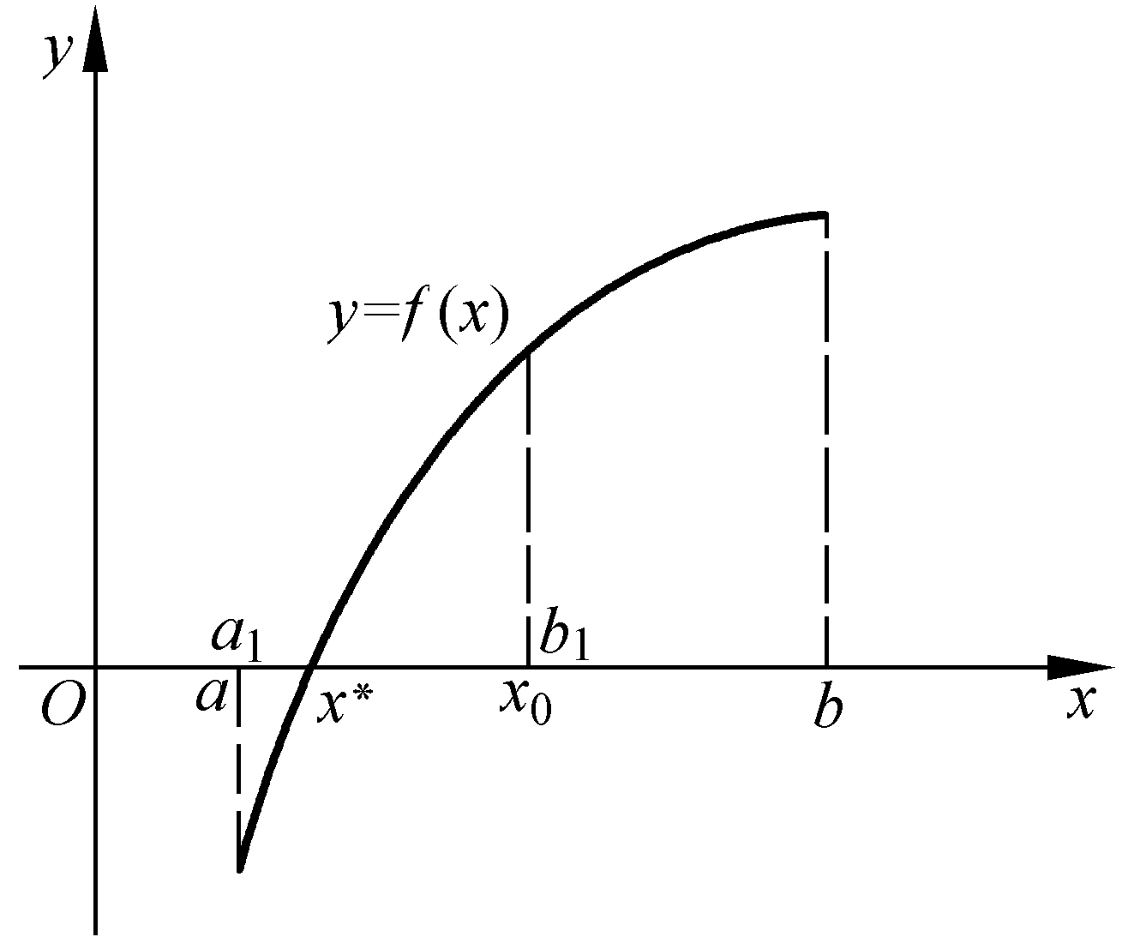
6.1.2 二分法
注意：考虑到算法实施的可操作性，实际分析时，允许结果带有误差，只要二分足够多次（k充分大），满足| x*-x_{k}|<ε即可。
图6.1
误差估计：
(6.1.1)

Slide 30
6.1.2 二分法
例6.2 求方程f(x)=x³-x-1=0在区间[1.0,1.5]内的一个实根，要求准确到小数点后2位。
解：这里a=1.0，b=1.5，则 f(a)<0，f(b)>0
取[a,b]的中点x₀ =1.25，将[a,b]区间二等分，由于则 f(x₀)<0，即f(x₀)与f(a)同号，故所求的根x*必在x₀右侧；再令a₁=x₀ =1.25， b₁= b=1.5，从而得到新的有根区间[a₁,b₁]，依此重复操作。
但由于该根需精确到小数点后2位，所以有：
因此，只要二分6次，便能达到预定的精度。
Notes:
n越大，精度越高。

Slide 31
6.1.2 二分法
例6.2 求方程f(x)=x³-x-1=0在区间[1.0,1.5]内的一个实根，要求准确到小数点后2位。
解：
倘若不知道精度，要怎样进行误差估计？
比如，6次二分后的误差为：
x₆=1.3242。

Slide 32
6.3.1 Newton公式
设迭代公式： ，则加速公式为：
校正：
改进：
记M=L-1，则上述两个式子合并为：
简化的Newton公式
由于M=L-1，实际为f ’(x)的估计值，若用f ’(x) 代替上式中的M，则有：
可知相应的迭代公式为：

Slide 33
6.3.2 Newton法的几何解释
y
x
x*
0
x₂
x₁
x₀
牛顿法是一种线性化方法，其基本思想是以直代曲，也就是用直线去代替曲线，取得近似值，这就是牛顿迭代法的几何意义。

Slide 34
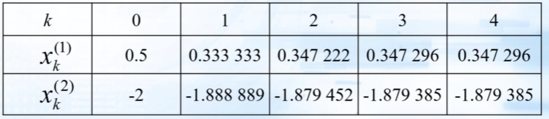
6.3.2 Newton法的几何解释
例6.7 用牛顿迭代法求f(x)=x³-3x+1=0 在0.5和-2附近的两个根。
解：因为f(x)=x³-3x+1， f’(x)=3x²-3，所以，牛顿迭代格式为
按牛顿迭代格式计算可得：

Slide 35
7.2.1 Gauss消去法
方程组(7.2.6)的解为
上述过程相当于
再依次求解方程组的解x*即可。
用消去法解方程组的过程是：用逐次消去未知数的方法把原方程组Ax=b化为与其等价的三角形方程组，再采用回代方法对其进行求解。
用消去法解方程组的基本思想是：用行的初等变换将原方程组系数矩阵化为简单形式，从而将求解原方程组的问题转化为求解简单方程组的问题。

Slide 36
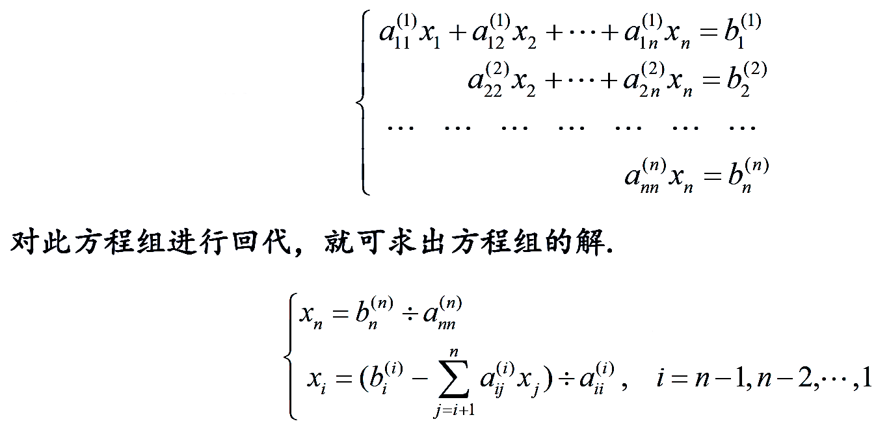
7.2.1 Gauss消去法
由式(7.2.1)约化为(7.2.10)的过程称为消元过程。
(7.2.11)
式（7.2.10）的求解过程称为回代过程，式（7.2.11）为求解公式；消元过程和回代过程组合起来就是顺序Gauss消去法，简称Gauss消去法。

Slide 37
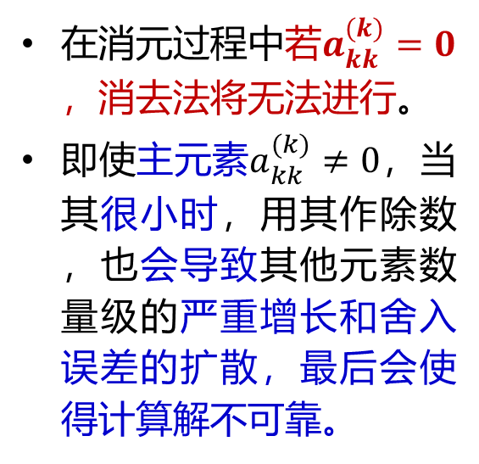
7.2.1 消元手续
定理7.2 如果n阶矩阵A 的所有顺序主子式均不为零，即D_{i}≠0 (i=1,2,…,k)，则可通过Gauss消去法(不进行交换两行的初等变换)将方程组(7.2.1)化为三角方程组(7.2.10)。
计算公式如下：
（1）消元计算(k=0,1,2 ,…,n-1)
（2）回代计算。求解公式为（7.2.11）。
Gauss消元法何时终止：若消元过程中出现0=C≠0（ C为常数）或0=0的情况，则消元法终止。

Slide 38
7.3.2 列主元素消去法
设有线性方程组
（7.2.1）
其增广矩阵形式为

Slide 39
7.3.2 列主元素消去法
列主元素消去法
在A的第一列中选取绝对值最大的元素作为主元素，即找出 ；
然后交换增广矩阵第1行与第i₁行，经第1次消元计算得 ；
重复上述步骤，设已完成第k-1步的选主元素，交换两行及消元计算得：
其中:A^{(k)}的元素仍记为a_{ij} ；
b^{(k)}的元素仍记为b_{i}。
Notes:
https://blog.csdn.net/daduzimama/article/details/124797212

Slide 40
7.3.2 列主元素消去法
第k步选主元素(在A^{(k)}右下角方阵的第1列内选)，即确定i_{k}，使
交换(A^{(k)}|b^{(k)})第k行与i_{k}行的元素，再进行消元计算，最后将原方程（7.2.1）化为：
回代求解，得：
Notes:
https://blog.csdn.net/daduzimama/article/details/124797212

Slide 41
7.3.2 列主元素消去法
例7.8 用列主元消去法解方程组
第一次的主元为
进行行交换 ，再消元得
解：
第二次的主元为
进行行交换 ，再消元后得
回代求解

Slide 42
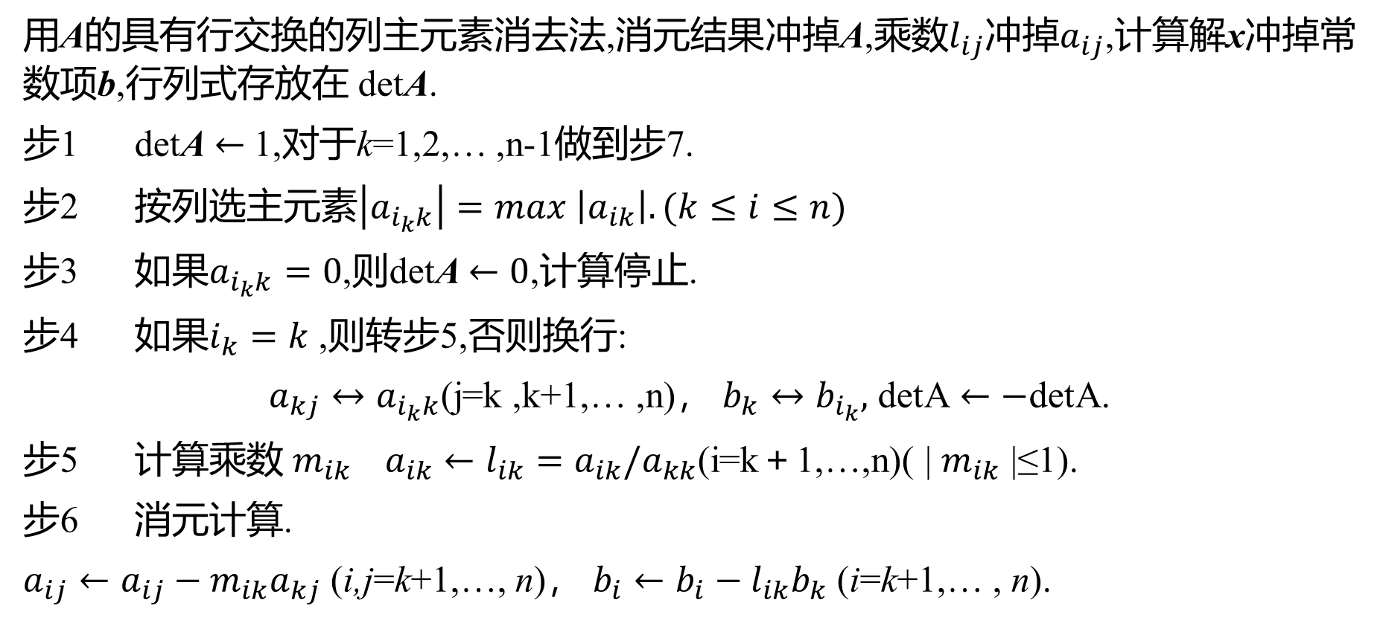
7.3.2 列主元素消去法
算法2：如果A为非奇异矩阵，设Ax=b，其中A为非奇异矩阵，列主元素消去法步骤:

Slide 43
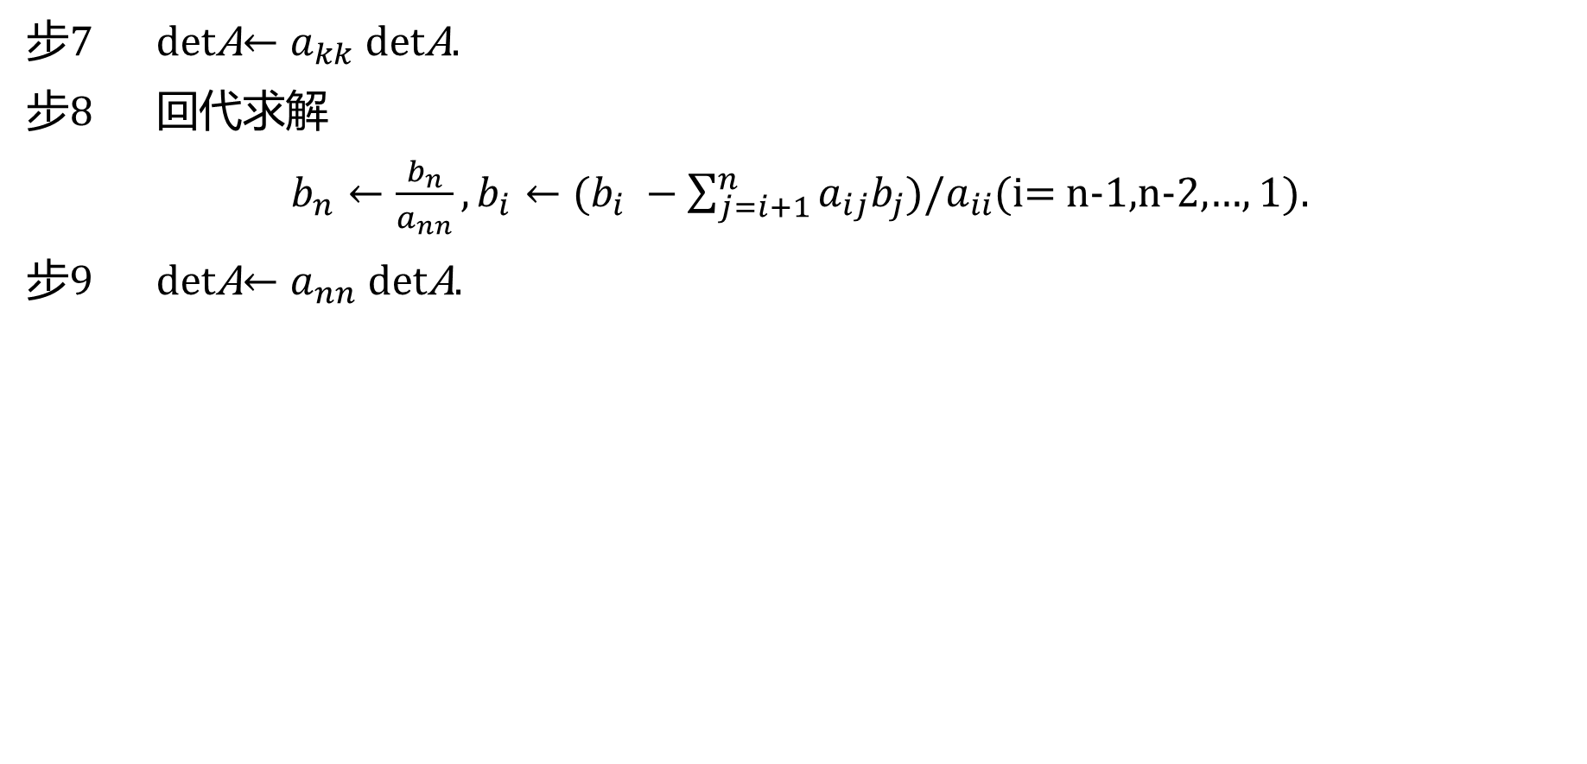
7.3.2 列主元素消去法
列主元高斯消去法代码讲解_哔哩哔哩_bilibili

Slide 44
7.3.2 列主元素消去法
例7.9 求解方程组
用4位浮点数进行计算，精确解舍入到4位有效数字为：
计算解为
误差大
解法1 用高斯消去法
四舍五入（精确到四位有效数字）

Slide 45
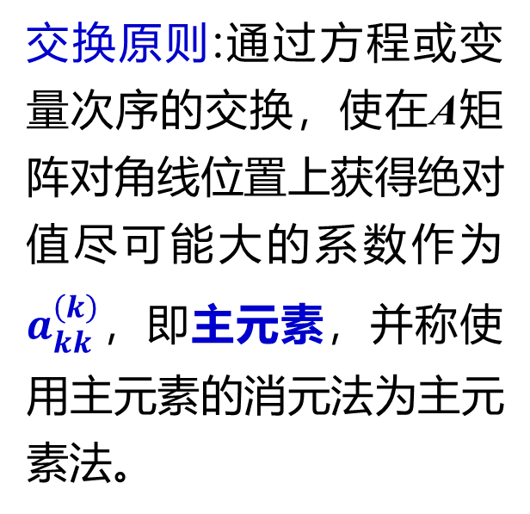
7.3.2 列主元素消去法
解法2 列主元素消去法
得计算解为

Slide 46
8.2.1 Jacobi迭代法
例8.2 求解方程组
0
1
2
3
4
5
6
7
8
9
0.00000 0.00000 0.00000
0.72000 0.83000 0.84000
0.97100 1.07000 1.15000
1.05700 1.15710 1.24820
1.08535 1.18534 1.28282
1.09510 1.19510 1.29414
1.09834 1.19834 1.29504
1.09944 1.19981 1.29934
1.09981 1.19941 1.29978
1.09994 1.19994 1.29992
解：分别从上面的三个方程中分离出x₁，x₂，x₃
建立迭代公式
当迭代次数k增大时，迭代值 ， ，
会越来越逼近方程组的精确解
解线性方程组的迭代法的基本思想是：将联立方程组的求解归结为重复计算一组彼此独立的线性表达式，以使问题得到简化。
设取迭代初值

Slide 47

8.2.1 Jacobi迭代法
Jacobi迭代分量形式：
建立迭代公式

Slide 48
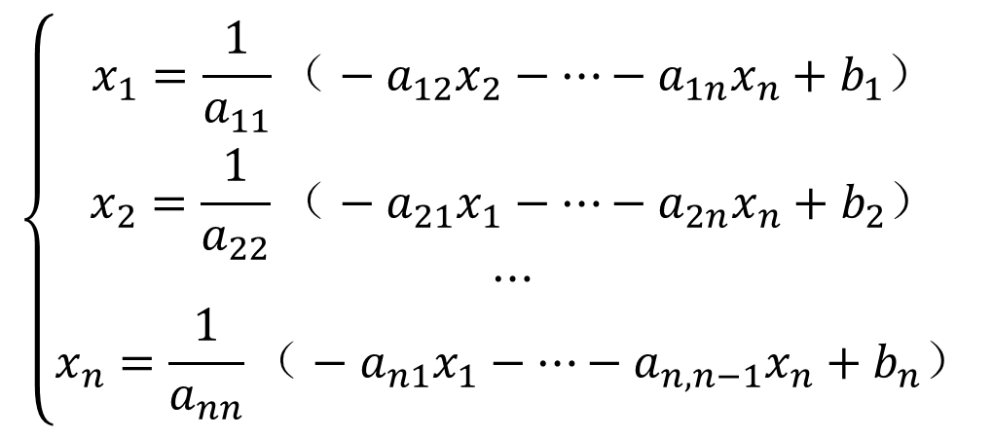
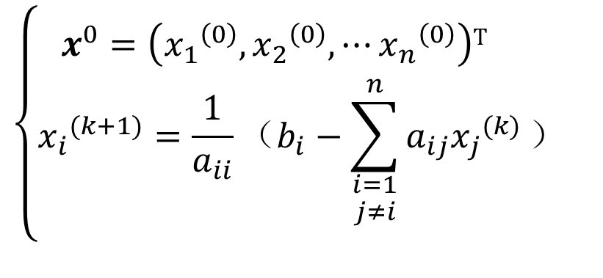
8.2.1 Jacobi迭代法
建立迭代公式
(8.2.3)

Slide 49
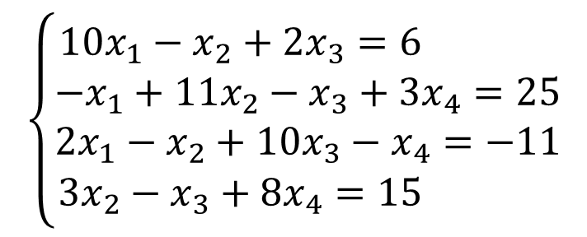
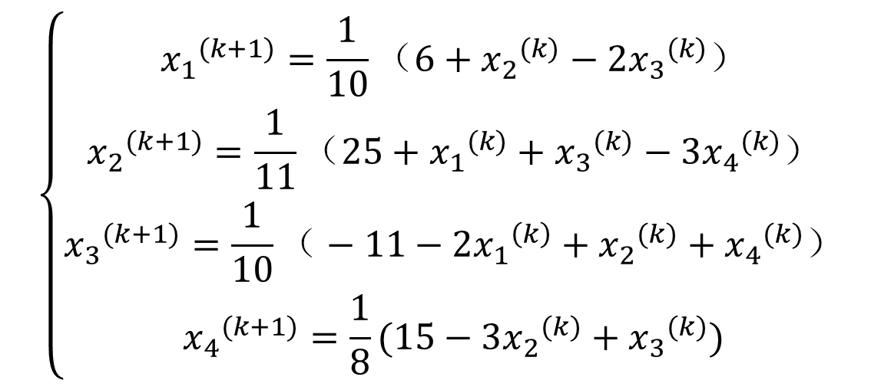
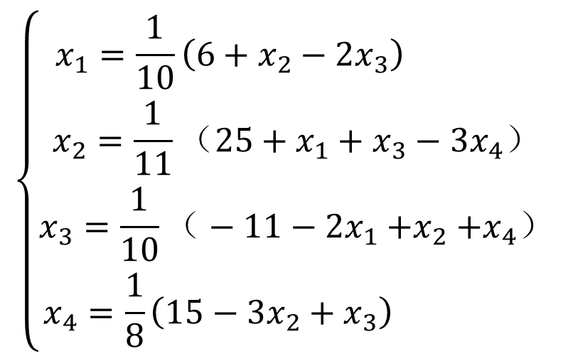
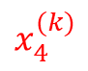
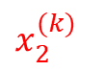
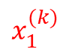
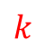
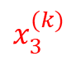
8.2.1 Jacobi迭代法
例8.2 求解方程组
$$k$$
$$x_{1}^{(k)}$$
$$x_{2}^{(k)}$$
$$x_{3}^{(k)}$$
$$x_{4}^{(k)}$$
0
1
2
3
4
5
6
7
8
9
10
0.0000 0.0000 0.0000 0.0000
0.6000 2.2727 -1.1000 1.8750
1.0473 1.7159 -0.8052 0.8852
0.9326 2.053 -1.0493 1.1309
1.0152 1.9537 -0.9681 0.9739
0.9890 2.0114 -0.0103 1.0214
1.0032 1.9922 -0.9945 0.9944
0.9981 2.0023 -1.0020 1.0036
1.0006 1.9987 -0.9990 0.9989
0.0097 2.0004 -1.0004 1.0006
1.0001 1.9998 -0.9998 0.9998
建立迭代公式

Slide 50
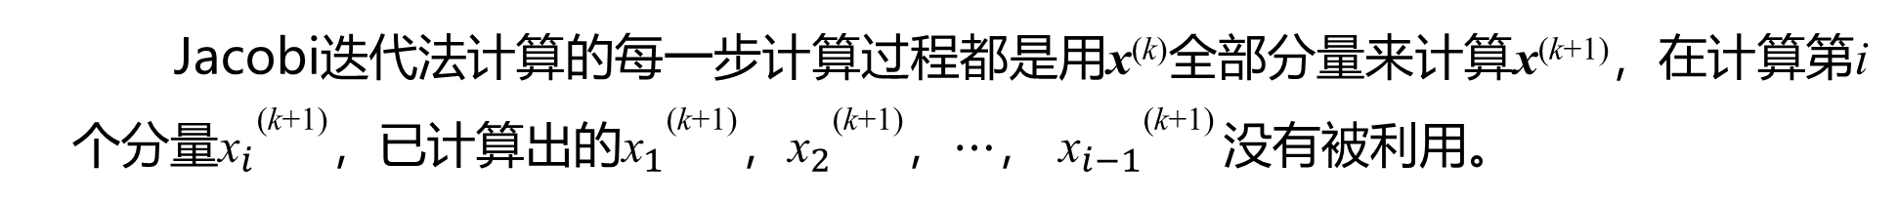
8.2.2 Gauss-Seidel迭代法
例8.3 求解线性方程组
Jacobi迭代公式
改进
如果要完成列主元的Jacobi或Gauss-Seidel迭代，可以先调整方程组排列次序，
使其在系数矩阵主对角线上元素的绝对值最大。

Slide 51
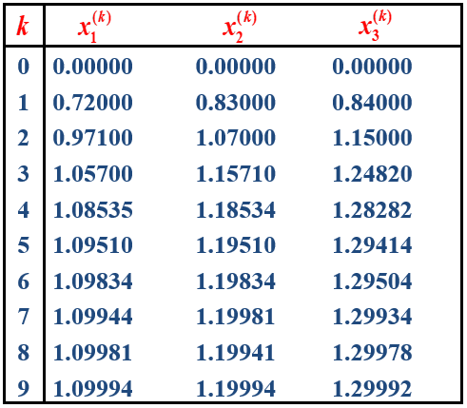
8.2.2 Gauss-Seidel迭代法
仍取初值 ，按下式计算，结果见下表：
0
1
2
3
4
5
6
0.00000 0.00000 0.00000
0.72000 0.90200 1.16400
1.04308 1.16719 1.28205
1.09313 1.19947 1.29972
1.09913 1.19947 1.29972
1.09989 1.19993 1.29996
1.09999 1.19999 1.30000

Slide 52
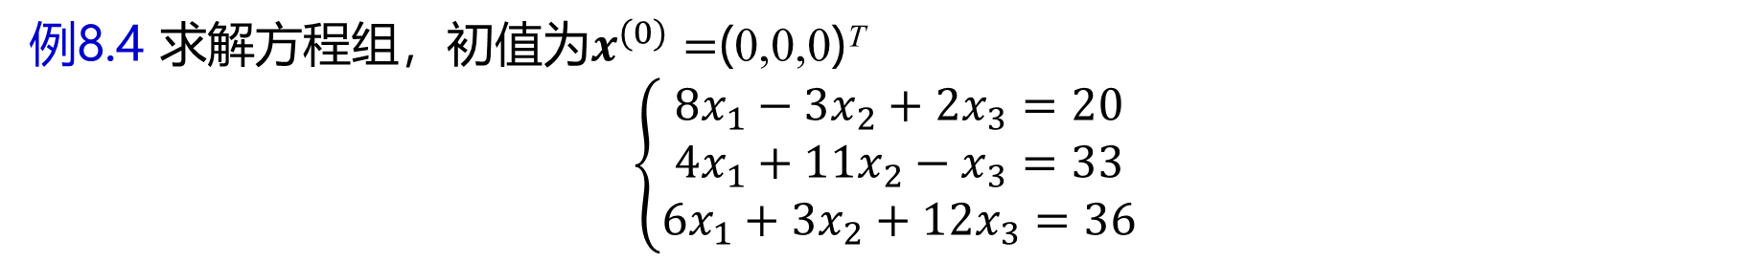
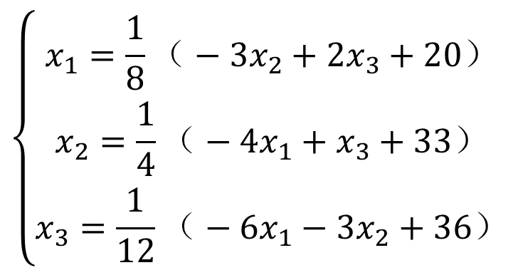
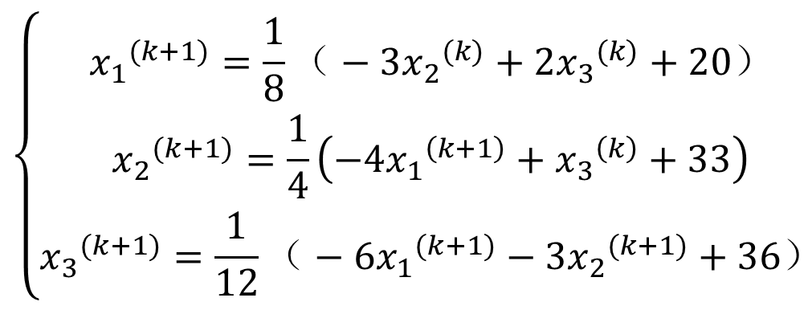
8.2.2 Gauss-Seidel迭代法
解：
建立迭
代公式

